Slide 1
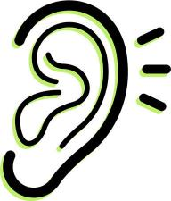
Nisma’ u Nitgħallem:
Il-Post fejn Ngħix-
Rikapitulazzjoni
(L-Aħħar Pass)

Slide 2
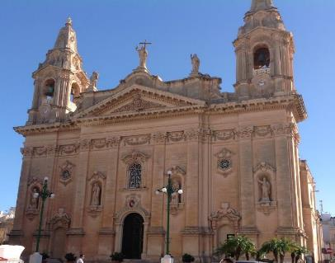

knisja

Slide 3
il-knisja

Slide 4
il-knisja antika

Slide 5
din il-knisja antika

Slide 6
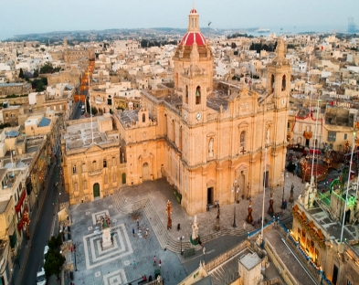
pjazza

Slide 7
il-pjazza

Slide 8
il-pjazza kbira

Slide 9
din il-pjazza kbira

Slide 10
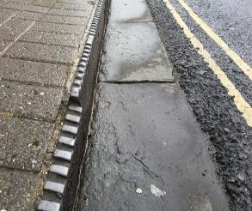
bankina

Slide 11
il-bankina

Slide 12
il-bankina dejqa

Slide 13
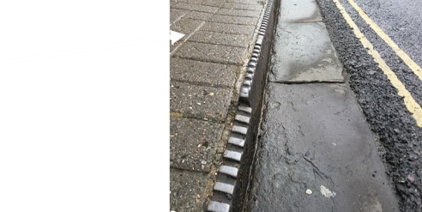
din il-bankina dejqa

Slide 14
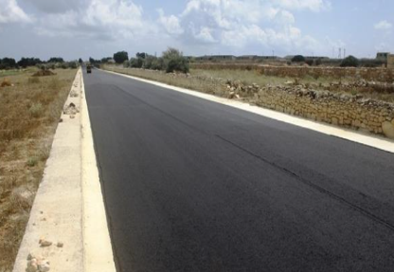
triq

Slide 15
it-triq

Slide 16
it-triq ġdida

Slide 17
din it-triq ġdida

Slide 18
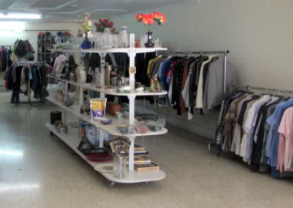
ħanut

Slide 19
il-ħanut

Slide 20
il-ħanut kbir

Slide 21
dan il-ħanut kbir

Slide 22
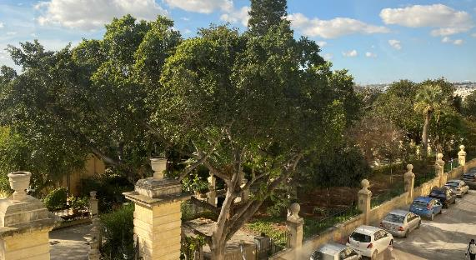
ġnien

Slide 23
il-ġnien

Slide 24
il-ġnien sabiħ

Slide 25
dan il-ġnien sabiħ

Slide 26
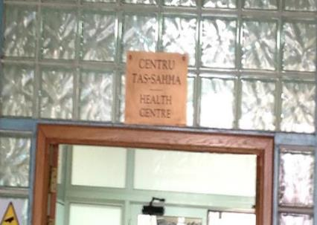
klinika

Slide 27
il-klinika

Slide 28
il-klinika ġdida

Slide 29
din il-klinika ġdida

Slide 30
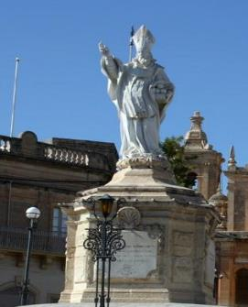
statwa

Slide 31
l-istatwa

Slide 32
l-istatwa kbira

Slide 33
din l-istatwa kbira

Slide 34
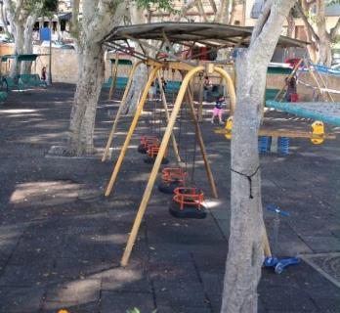
bandli

Slide 35
il-bandli

Slide 36
il-bandli kbir

Slide 37
dan il-bandli kbir

Slide 38
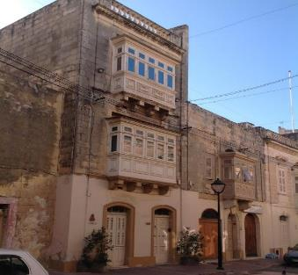
dar

Slide 39
id-dar

Slide 40
id-dar antika

Slide 41
din id-dar antika

Slide 42
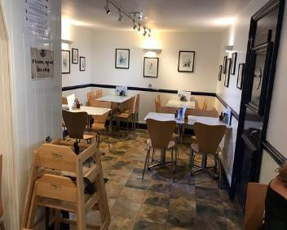

ristorant

Slide 43
ir-ristorant

Slide 44
ir-ristorant tajjeb

Slide 45
dan ir-ristorant tajjeb

Slide 46
malti.skola.edu.mt

